Slide 1
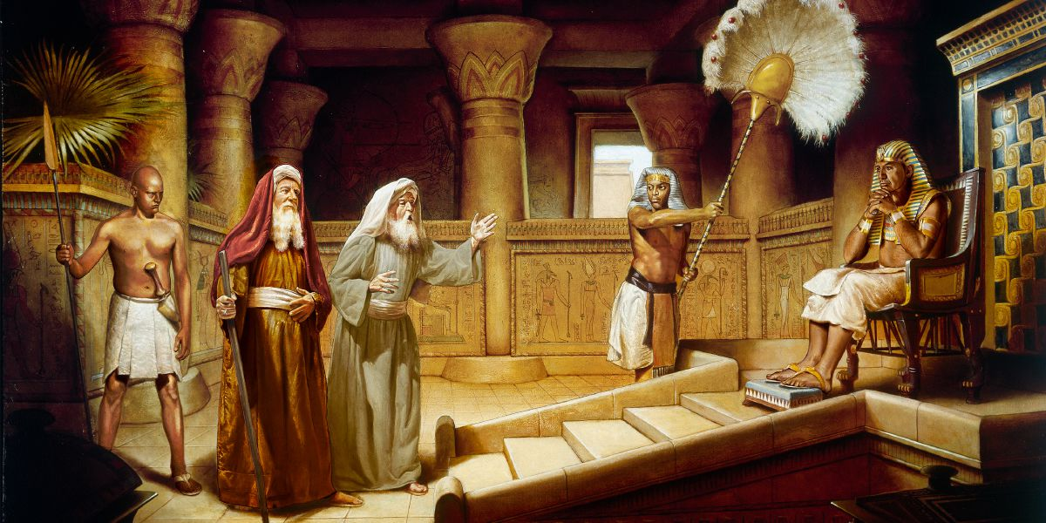
ВАЖКИЙ СТАРТ
Урок 3 за 19 липня 2025 року

Slide 2
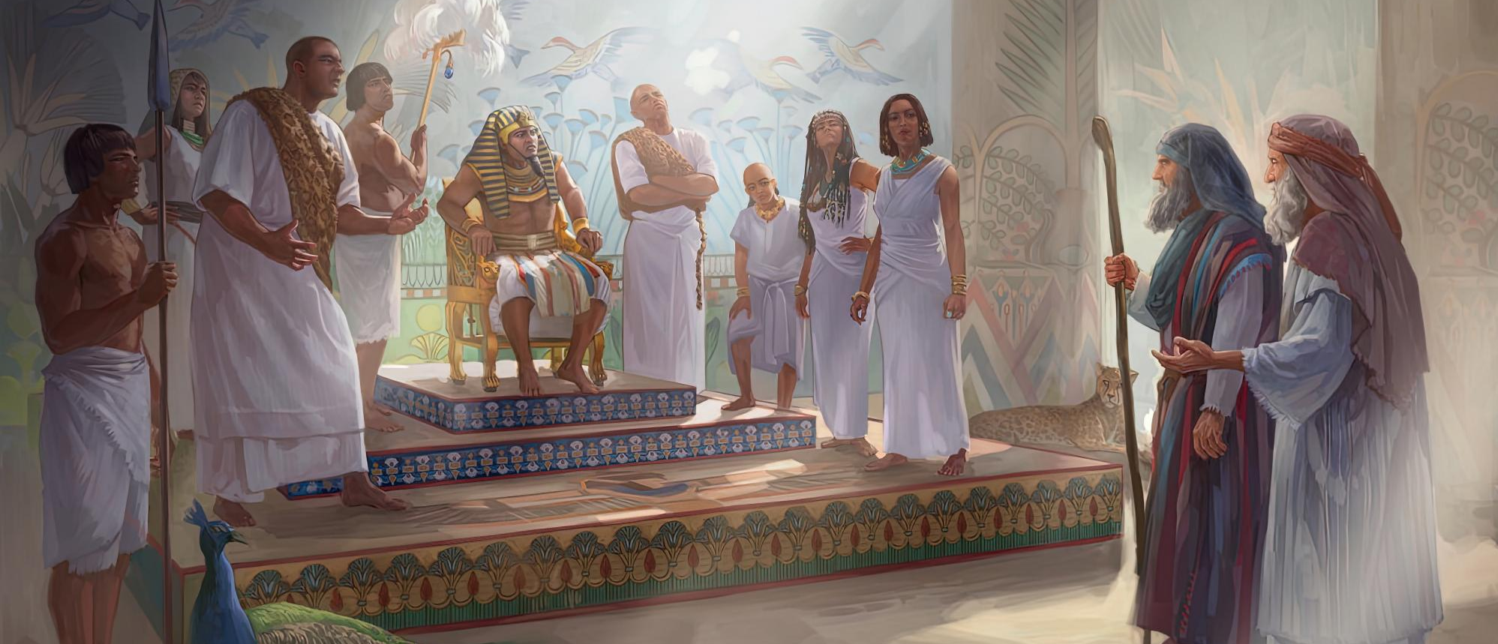
«Після того Мойсей та Аарон увійшли до фараона і сказали: Господь, Бог Ізраїлю, так сказав: Відпусти Мій народ, і хай вони влаштують для Мене свято в пустелі! Але фараон сказав: Хто такий Господь, щоб я прислухався до Його голосу та відпустив Ізраїль? Я Господа не знаю, тому Ізраїлю не відпущу!» Вихід 5:1-2

Slide 3

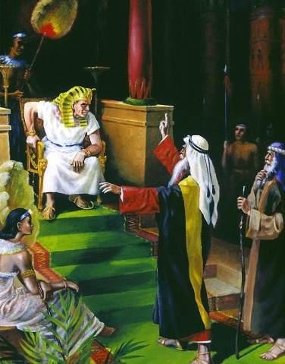
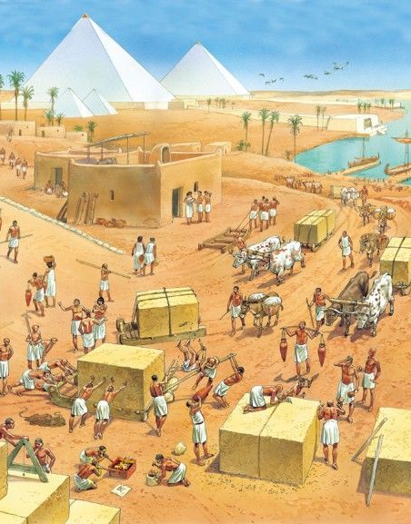

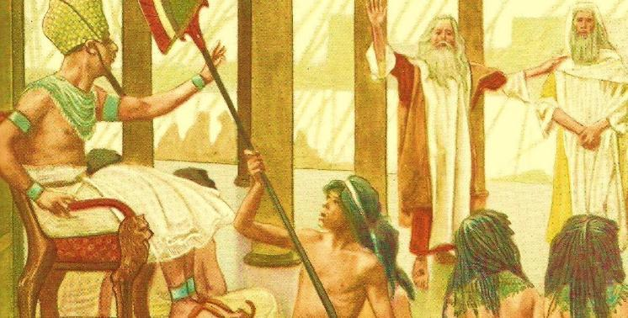





Мойсей відчував, що отримати дозвіл фараона, щоб Ізраїль покинув Єгипет, буде нелегко.
Важко було повірити, що єгиптяни без жодного спротиву відпустили б стільки корисних людей – тих, хто виконував для них усю небажану працю.
Отже, народ покладав надії на чудо, яке б змусило фараона дати ствердну відповідь на їхнє прохання.
Прохання було висловлене; його відкинули; настали репресії; Мойсей не зробив жодного чуда… Це стало розчаруванням.
Прохання: «Відпусти мій народ»
  Відповідь фараона (Вих. 5:1-2)
  Відповідь народу (Вих. 5:3-21)
  Відповідь Бога (Вих. 5:22-6:8)
  Відповідь Мойсея (Вих. 6:9-13)
Роль Мойсея та Аарона (Вих. 6:28-7:7)

Slide 4

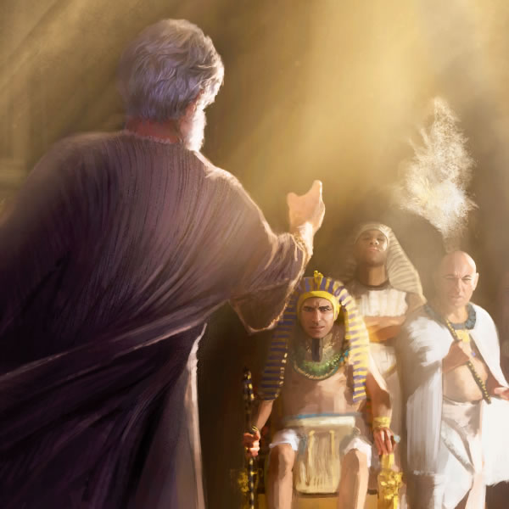
ПРОХАННЯ:
«ВІДПУСТИ МІЙ НАРОД»

Slide 5

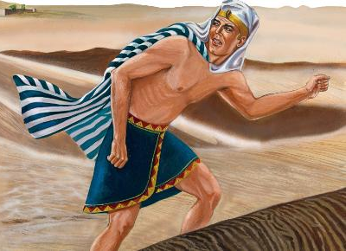
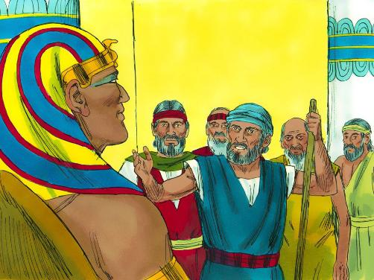
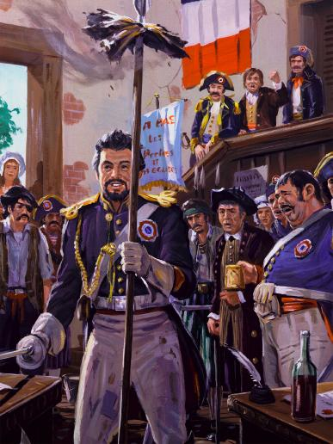
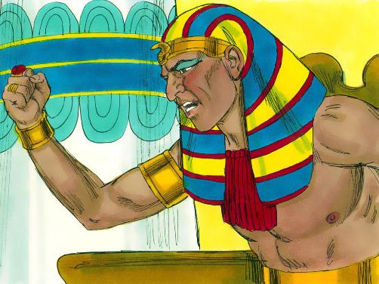
ВІДПОВІДЬ ФАРАОНА
«Але фараон сказав: Хто такий Господь, щоб я прислухався до Його голосу та відпустив Ізраїль? Я Господа не знаю, тому Ізраїлю не відпущу!» (Вихід 5:2)
Тутмоса III посадили на трон ще дитиною, під регентством цариці Хатшепсут, аби не допустити проголошення Мойсея фараоном. Мойсей залишив Єгипет, коли Тутмос був ще юнаком.
Через сорок років Мойсей знову опинився при дворі. Невже він повернувся, щоб вимагати своє право на трон? Зовсім ні. Його прохання було простим: «Відпусти Мій народ» (Вих. 5:1).
Відповідь Тутмоса була справжнім викликом – не Мойсеєві, а самому Богові. По суті, він заперечував саме існування Бога (Вих. 5:2).
Його поведінка використовується в Об’явленні як символ, що уособлює Французьку націю під час революції XVIII століття (Об. 11:8). Подібно до фараона, Французька Республіка оголосила релігію скасованою і відкрито заявила про себе як про атеїстичну державу.

Slide 6


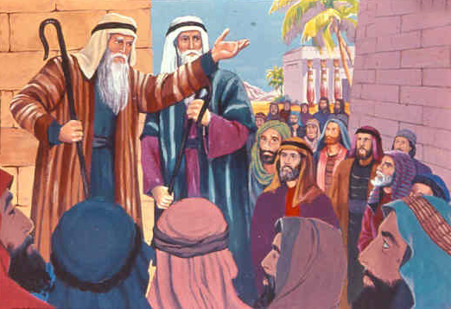
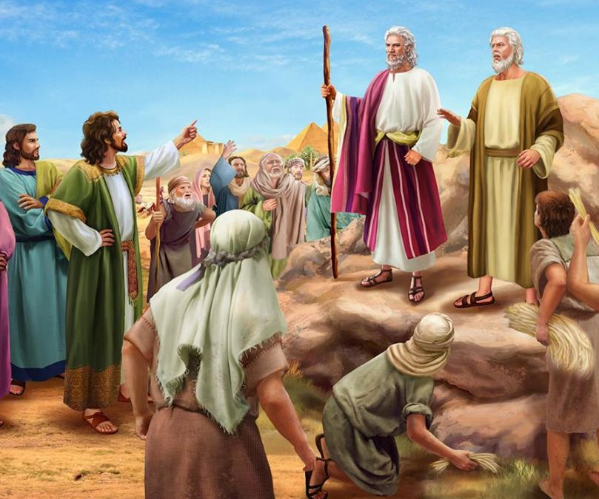
ВІДПОВІДЬ НАРОДУ
«тому дорікнули їм: Нехай спогляне на вас Господь і хай осудить, бо ви зробили ненависним наш дух перед фараоном і його слугами. Ви дали йому в руки меча, аби нас повбивати» (Вихід 5:21)
Коли Мойсей перед народом здійснив ознаки, дані йому Богом, люди повірили і вклонилися (Вих. 4:29–31). Можемо уявити, з яким нетерпінням вони чекали на відповідь фараона на своє прохання.
Відповідь виявилася справді несподіваною. Фараон не лише відмовив, а й змусив їх виконувати роботу без необхідних матеріалів, при цьому вимагаючи таких самих результатів (Вих. 5:6–8). Яким було виправдання для такого ірраціонального наказу?
Мойсей і Аарон – за словами Тутмоса – змусили їх «припинити [шабат] виконувати свої обов’язки (Вих. 5:5). Якщо у них був час говорити про релігію та свободу, то часу шукати солому у них теж вистачить (Вих. 5:9, 17).
Через жорстоке поводження наглядачі поскаржилися фараонові, але їх не почули. Тоді вони звернулися проти Мойсея й Аарона, звинувативши їх у погіршенні свого становища (Вих. 5:20–21).

Slide 7

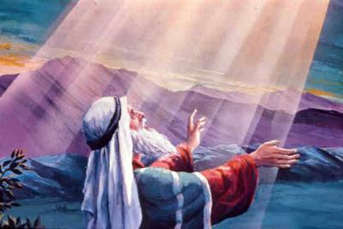
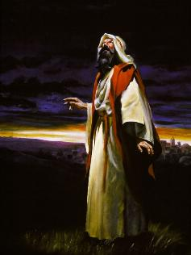
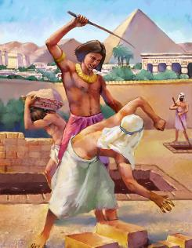
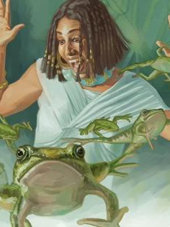
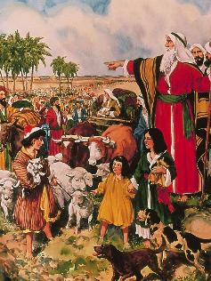
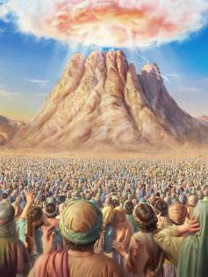
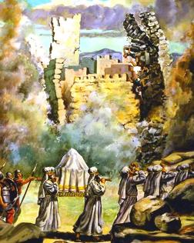
ВІДПОВІДЬ БОГА
«Господь сказав Мойсеєві: Ось побачиш, що Я зроблю фараонові. Він буде змушений сильною рукою відпустити їх. Більше того, завдяки всемогутній руці, він вижене їх зі своєї країни» (Вихід 6:1)
Фараон сердиться на Мойсея. Народ сердиться на Мойсея. А Мойсей… не сердиться, але глибоко засмучений, і звертається до Бога зі своїми сумнівами: «Господи, чому Ти допустив лихо цьому народові? І для чого Ти послав мене?» (Вих. 5:22).
Розглянемо відповідь Бога (Вихід 6:1–8):
Що Я зробив
Я з'явився пророкам
Що Я зроблю
Зніму з них ярмо єгиптян
Визволю їх від рабства
Я встановив з ними Свій заповіт
Я обіцяв дати їм землю Ханаанську
Я почув стогін народу
Я згадав Свою обітницю
Зроблю їх Своїм народом
Стану їм Богом
Дарую їм землю Ханаанську
Проявлю Свою силу

Slide 8


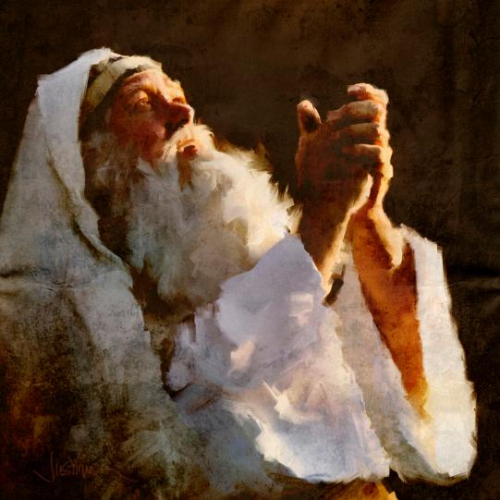
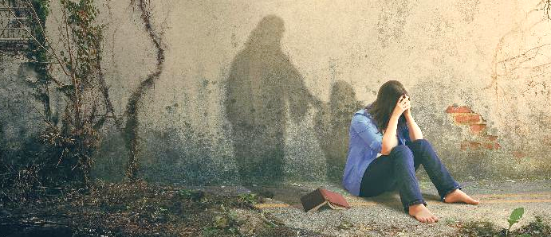
ВІДПОВІДЬ МОЙСЕЯ
«І відповів Мойсей Господу: Якщо Ізраїльтяни не послухали мене, то як же послухає мене фараон? Я ж не красномовний» (Вихід 6:12)
Після підбадьорливих Божих слів Мойсей знову звернувся до народу, але вони не слухали (Вих. 6:9). Тоді Бог наказав йому знову йти до фараона із проханням про свободу для Ізраїлю (Вих. 6:10–11).
Мойсей відмовився і знову виправдовувався: «І відповів Мойсей Господу: Якщо Ізраїльтяни не послухали мене, то як же послухає мене фараон? Я ж не красномовний» (Вих. 6:12).
Мойсей був пригнічений, засмучений, розчарований. Але, як і інші великі постаті, що відчували подібне – як Асаф чи Йов, – він не піддався відчаю. Його довіра до Бога була сильнішою за нинішні почуття.
Коли ми переживаємо моменти розпачу, переймімо собі слова Асафа: «Тепер же я постійно з Тобою. Ти тримаєш мене за праву руку, провадиш мене Своїми порадами і потім приймеш мене в славу. Кого, крім Тебе, маю на небесах? І коли я з Тобою, нічого не хочу на землі. Хоча моє серце і моє тіло занемагають, однак Бог є Скелею мого серця й моєю Долею повіки» (Пс. 73:23-26).

Slide 9

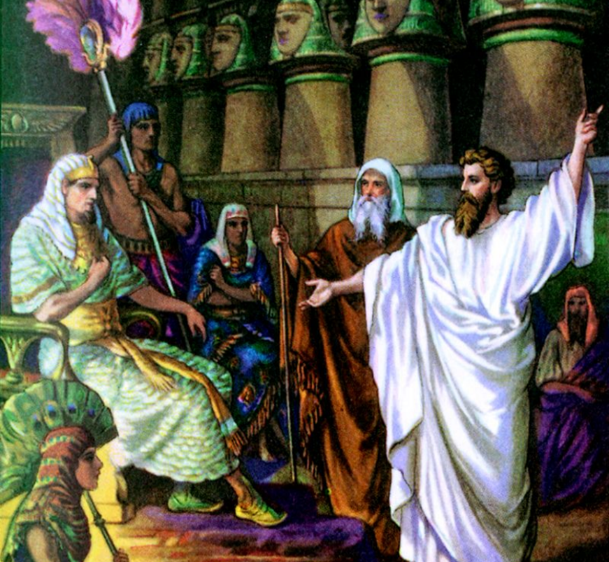
РОЛЬ МОЙСЕЯ ТА ААРОНА

Slide 10

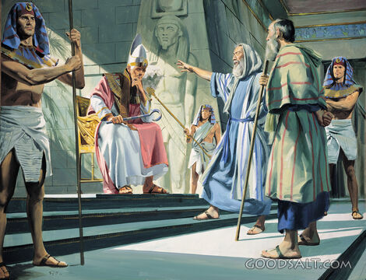
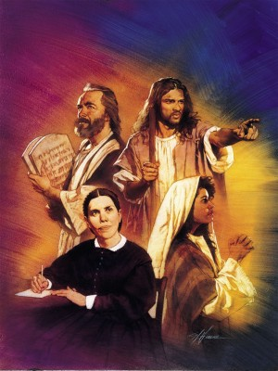
«Але Господь промовив до Мойсея такі слова: Я призначив тебе як бога для фараона, а твій брат Аарон буде твоїм пророком» (Вихід 7:1)
Здається, «я не вмію говорити» було улюбленим виправданням Мойсея - він навіть розгнівав цим виправданням Бога! Але у Бога є рішення для всього: Аарон, його красномовний брат, стане «устами» Мойсея. Мойсей говоритиме зі своїм братом, а той - з іншими (Вих. 4:10-16).
Після перших невдач в Єгипті Бог знову нагадав Мойсею про роль Аарона як його помічника і речника (Вих. 7:1–2).
Цього разу Бог порівняв роль Мойсея та Аарона із роллю пророків. Пророки отримують послання від Бога і передають його людям. У цьому сенсі Мойсей виконує роль Бога, а Аарон — пророка.
Як і з багатьма пророками пізніше, Бог попередив, що Його послання не будуть почуті, і що Йому доведеться діяти з великою силою (Вих. 7:3).
Як і пророки пізніших часів, Мойсей мав говорити до народу та до фараона – «Отже, говори їм Мої слова, – слухатимуть вони, чи не захочуть, – адже вони – бунтівники» (Єз. 2:7). Те саме стосується й нас сьогодні, адже ми є Божим чутним голосом на цій землі.

Slide 11

«Євреї сподівалися досягти волі без жодного особливого випробування своєї віри, без страждань і нестатків. Але вони ще не були готовими до звільнення. Їхня віра в Бога була малою; вони не бажали терпляче зносити труднощі, через що Він не вважав за потрібне діяти задля них. Чимало було й таких, котрі вважали за краще залишатися рабами, аніж зносити труднощі, пов'язані з переселенням до чужої країни, а декотрі настільки перейняли звичаї єгиптян, що воліли взагалі залишитися в Єгипті. Саме тому Господь не звільнив їх при першому вияві Своєї сили перед фараоном. Він так направляв події, щоб тиранія єгипетського царя могла виявитися повною мірою і щоб водночас Бог міг відкритися Своєму народові. Коли люди побачать Божу справедливість, силу і любов, у них виникне бажання залишити Єгипет і присвятити себе на служіння Йому. Завдання Мойсея було б набагато легшим, якби більшість ізраїльтян не стали настільки зіпсутими, що не бажали залишати Єгипет»
Еллен Уайт «Патріархи і пророки» (ст. 237)

